Slide 1
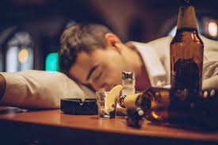
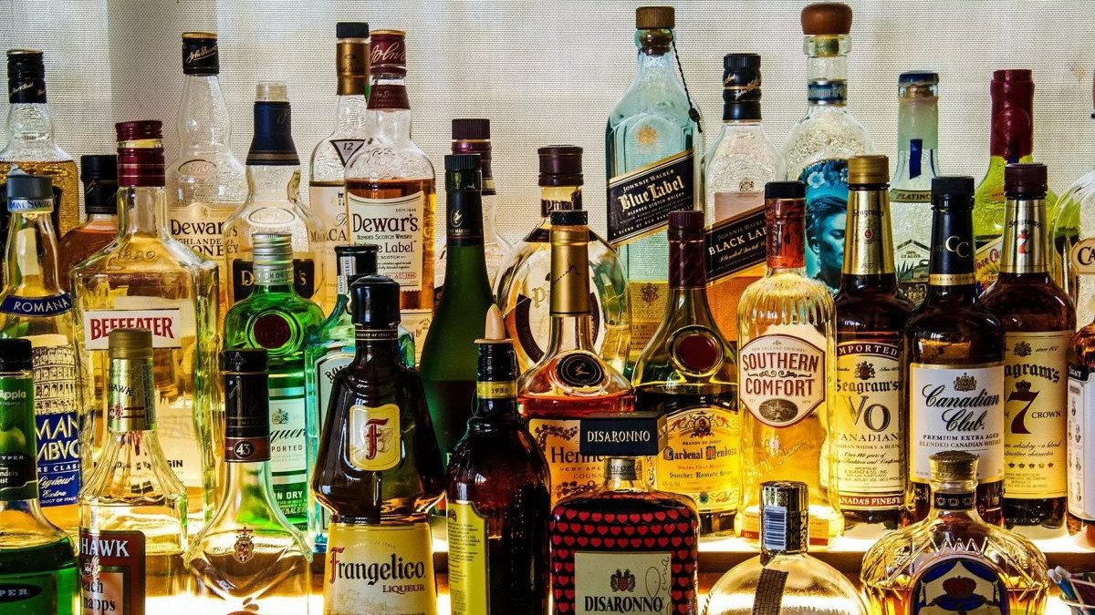
ALKOHOL
FRANKA KOŠIR
I
EMA MEZGA
5.B

Slide 2
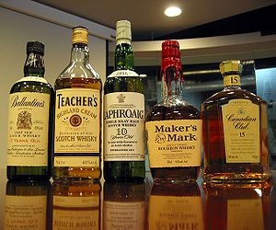
ALKOHOL
Alkohol mjenja raspoloženje čovjeka
To je bezbojna, lakoupaljiva tekućina ugodna mirisa, vrelišta 78,3 °C.
Miješa se s vodom u svakom omjeru, a pritom joj se smanjuje obujam i razvija toplina.

Slide 3
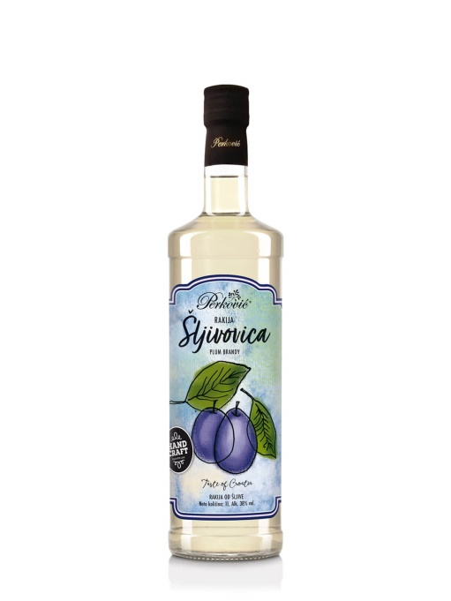
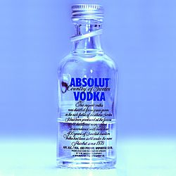
Žestoka pića
Votka-žestoko alkoholno piće, neutralno, bistro, bezbojno, bez izrazita mirisa i okusa
Rakija- jako alkoholno piće s volumnim udjelom alkohola od 25 do 50%. Rakija može biti prirodna, industrijska ili umjetna
Viski-jako alkoholno piće s približno 40% etilnog alkohola

Slide 4
ALKOHOLIZAM
Oštećenje živčanog sustava: odumiranje moždanih stanica u kori mozga te posljedično moralno, umno propadanje, promjena osobnosti, nekritičnost, zaboravljivost;
Oštećenje malog mozga: smetnje ravnoteže i drhtanja prstiju;
Oštećenje perifernih živaca (nesiguran hod, paraliza);
Alkoholna epilepsija;
Karijes, paradentozu;
Oštećenje srčano-žilnog sustava;
Oštećenje probavnog sustava;

Slide 5
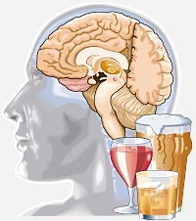
Što je toliko privlačno u alkoholu?
Alkohol utječe na način da „ruši“ unutarnje kočnice i u malim količinama, (0,2-0,3 promila) stvara osjećaj opuštenosti, gubitak sramežljivosti.
Takvo psihičko stanje potiče druželjubivost i olakšava bliskost s drugim ljudima.

Slide 6
ALKOHOL NE SMIJEMO DAVATI DJECI JER TO NIJE DOBRO ZA NJIHOVO ZDRAVLJE

Slide 7
HVALA NA PAŽNJI

